Slide 1

104年 台南登革熱

Slide 2
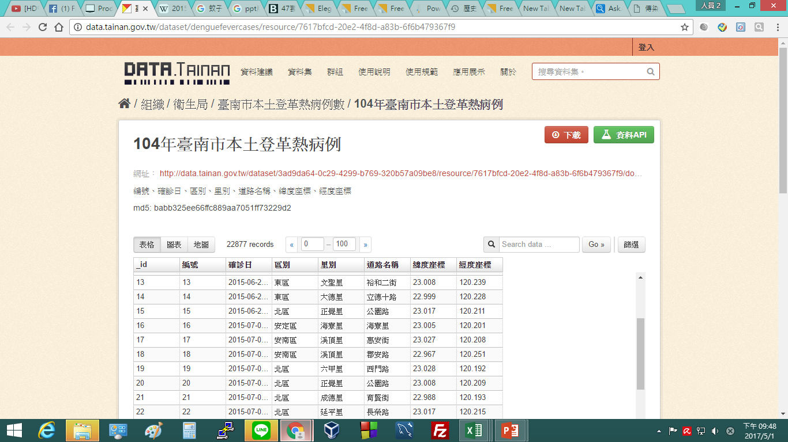
104年台南市 本土登革熱病例
資料來源：台南市政府資料開放平台
http://data.tainan.gov.tw/dataset/denguefevercases/resource/7617bfcd-20e2-4f8d-a83b-6f6b479367f9
資料內容：編號、確診日、區別、里別、道路名稱、緯度座標、經度座標

Slide 3
預期結果
影響感染登革熱病例數的因素：
人口密度高的地區得病率高
公園數量多的地區病例數多
交通樞紐與傳染擴散有關

Slide 4
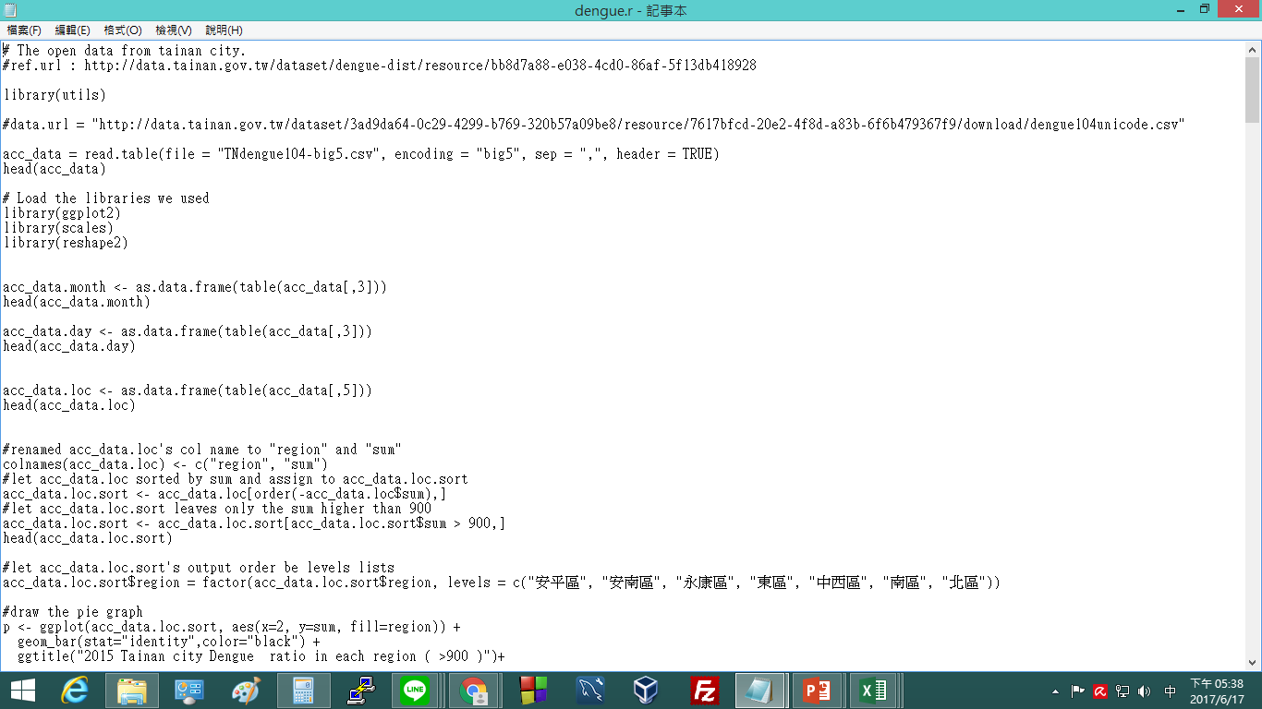
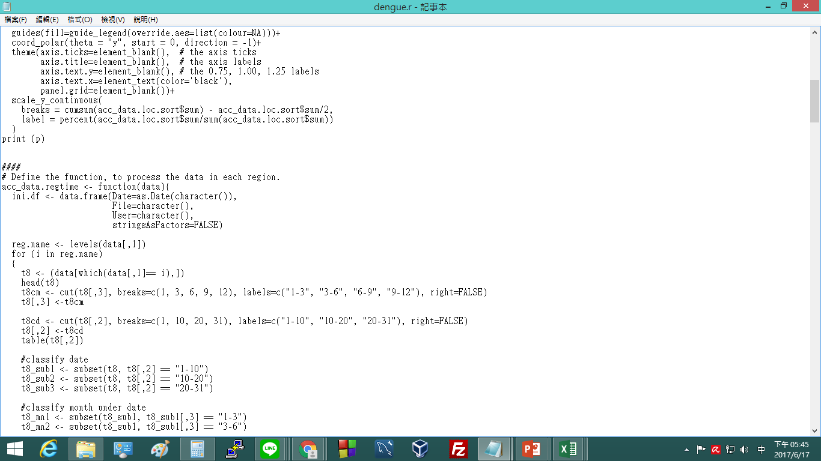
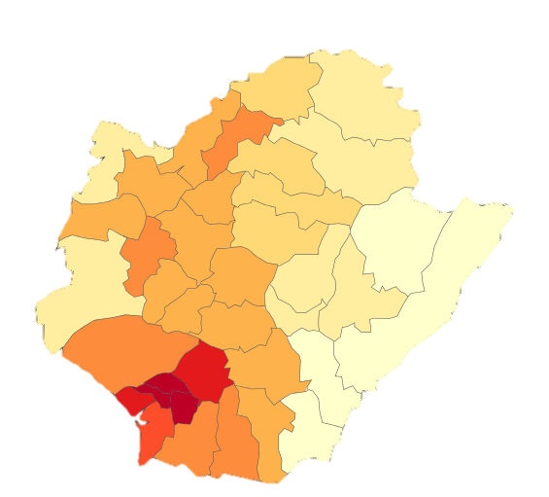
壹、 各地區感染病例數 及月份初步比較

Slide 5
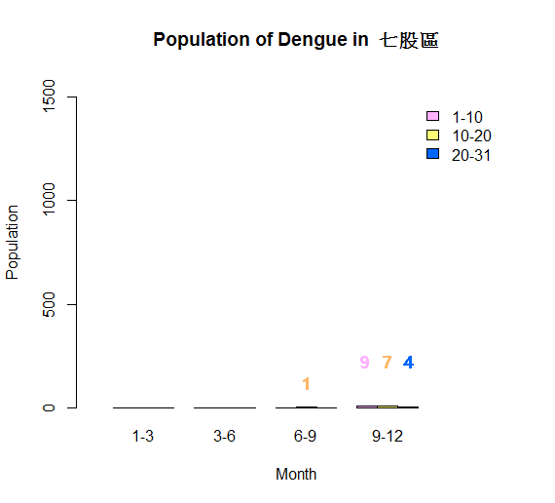
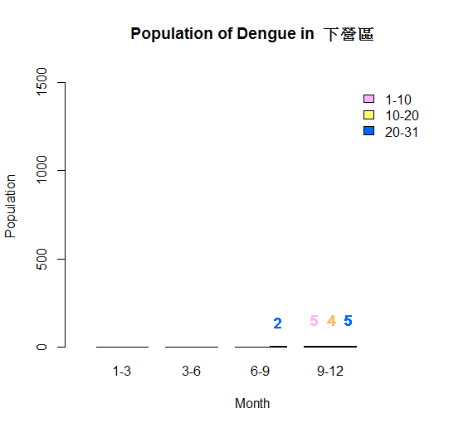
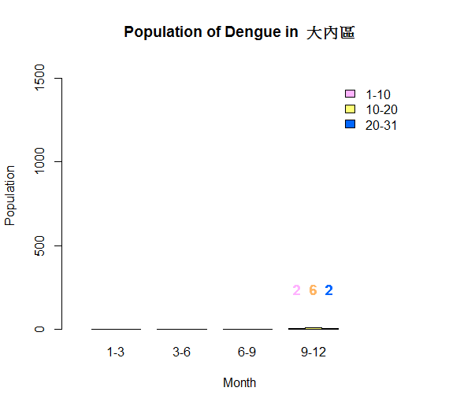
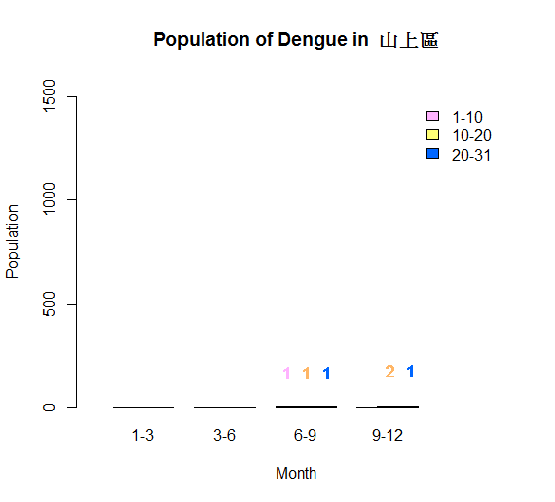
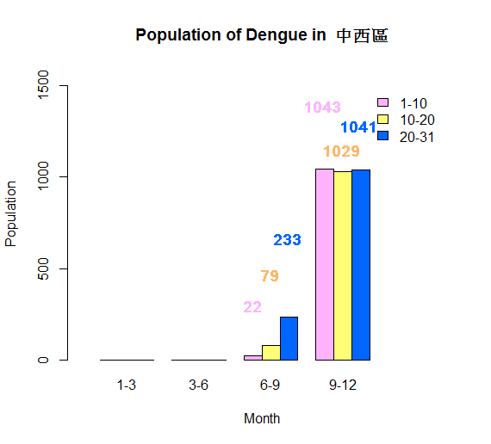
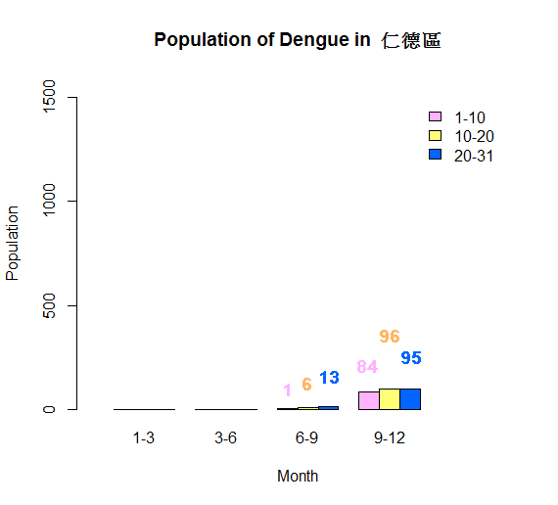
0.089%
0.065%
0.099%
0.081%
4.448%
0.399%
區病例/區人口
區病例/台南病例
15.0%
01-06 / 共37個區

Slide 6
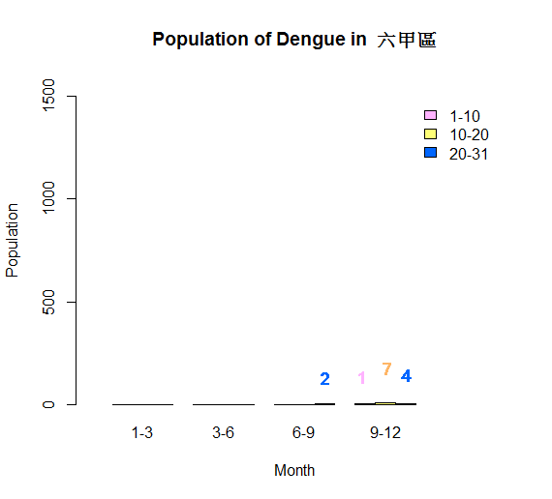
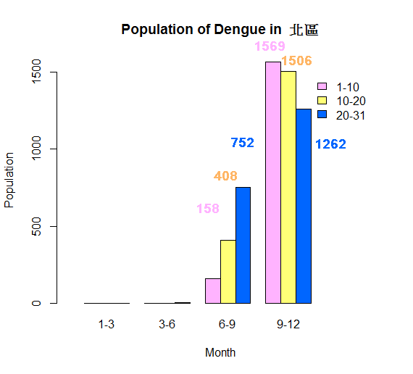
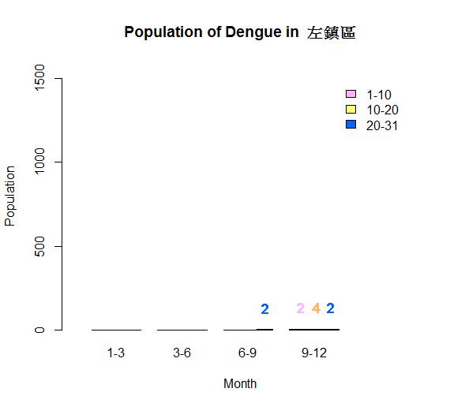
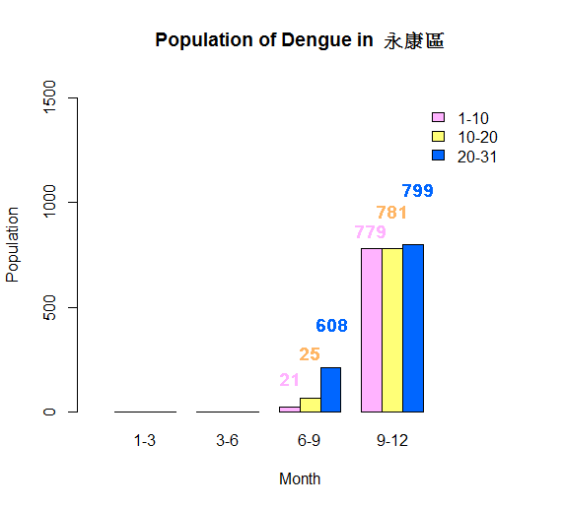
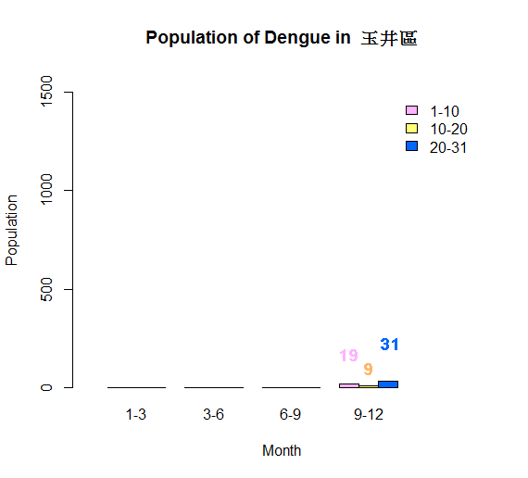
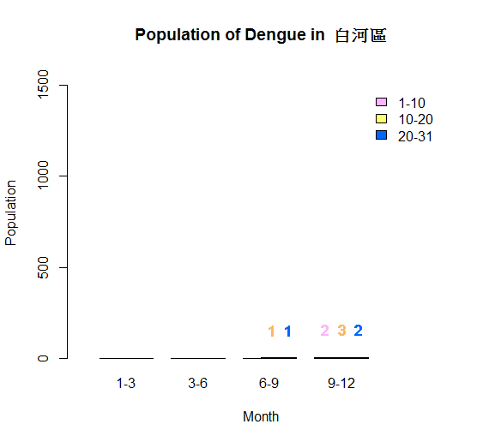
0.062%
4.264%
0.197%
24.7%
1.305%
0.410%
0.031%
區病例/區人口
區病例/台南病例
13.2%
07-12 / 共37個區

Slide 7
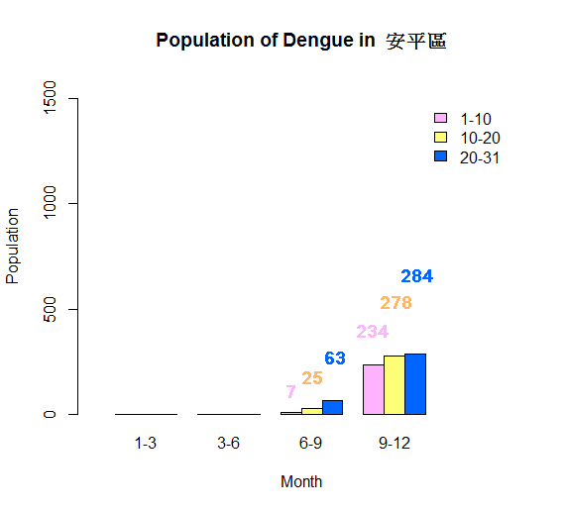
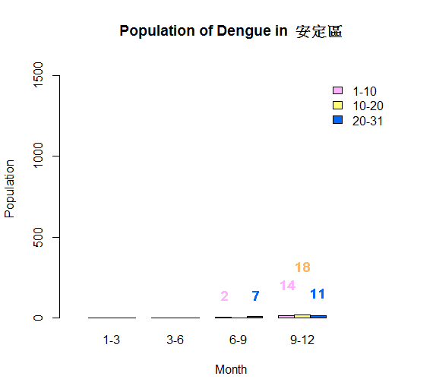
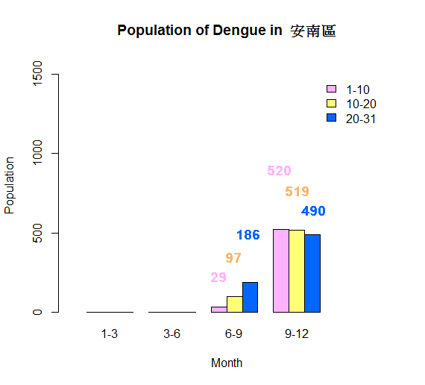
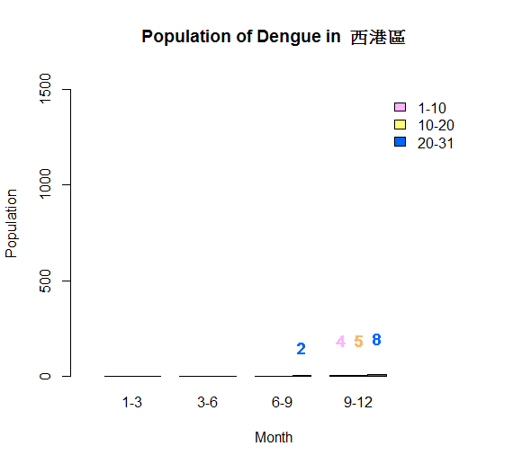
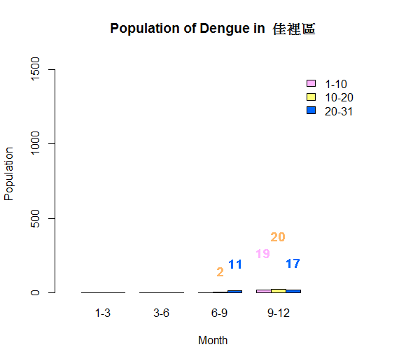
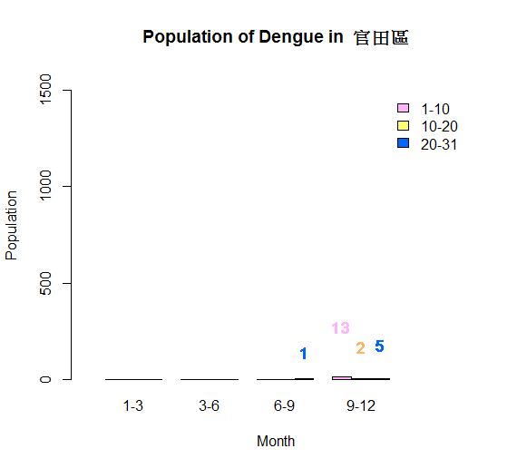
1.363%
0.171%
0.971%
3.9%
8.0%
0.076%
0.116%
0.097%
區病例/區人口
區病例/台南病例
13-18 / 共37個區

Slide 8
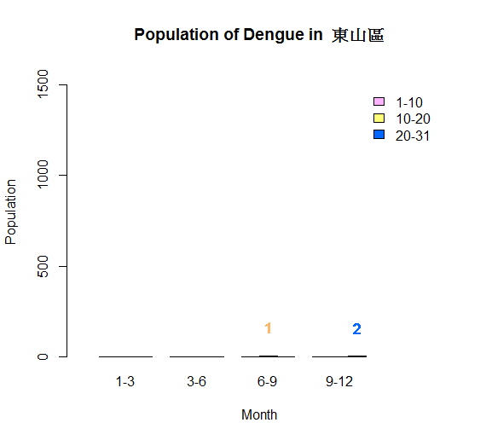
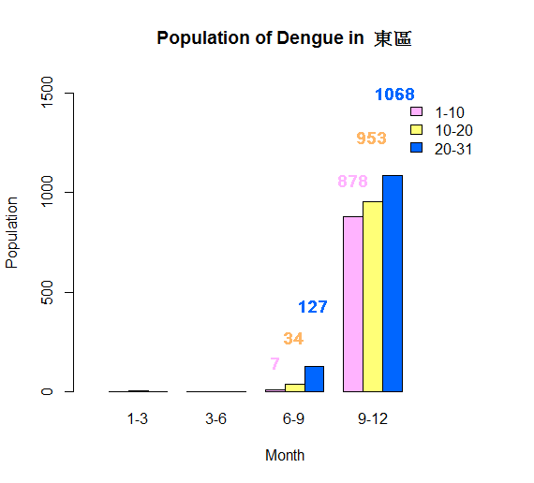
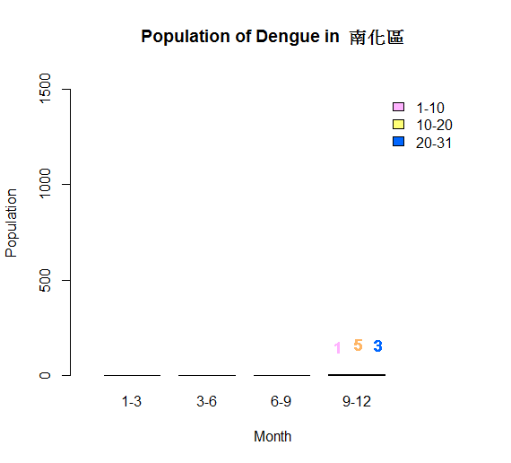
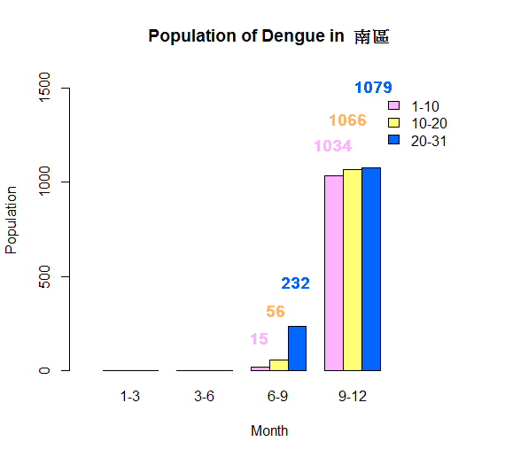
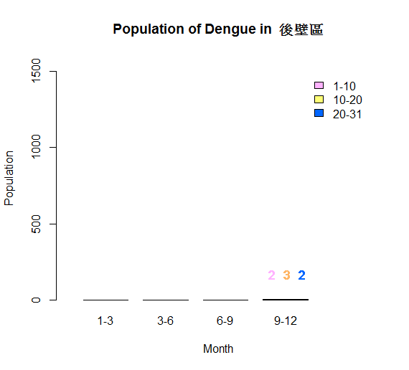
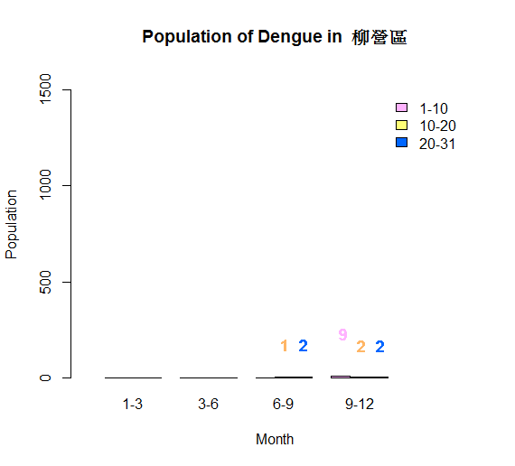
0.014%
1.624%
0.101%
13.4%
2.769%
0.029%
0.074%
區病例/區人口
區病例/台南病例
15.2%
19-24 / 共37個區

Slide 9
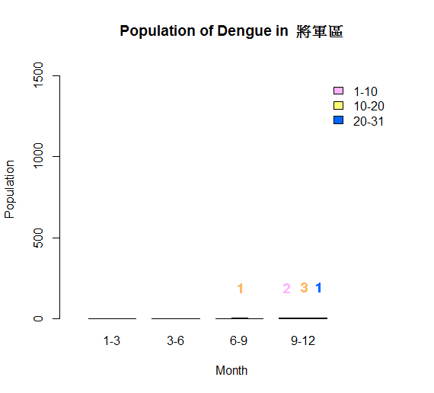
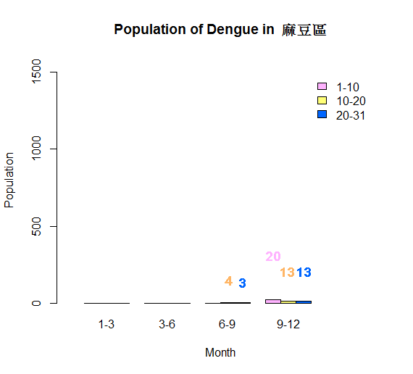
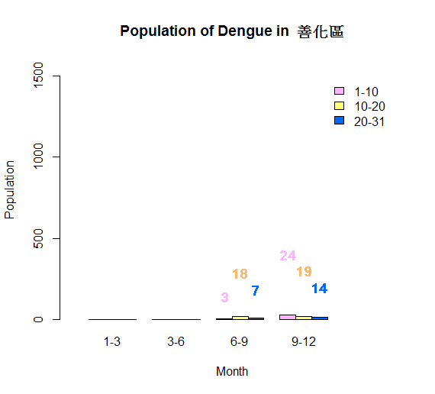
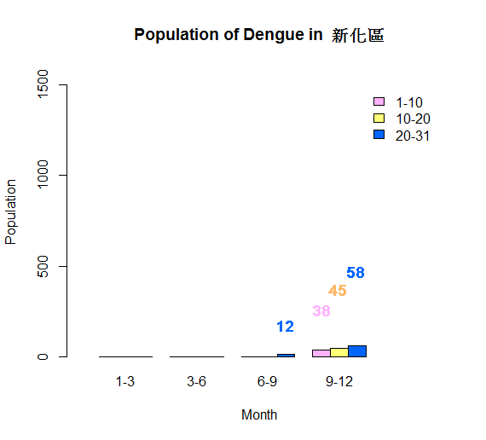
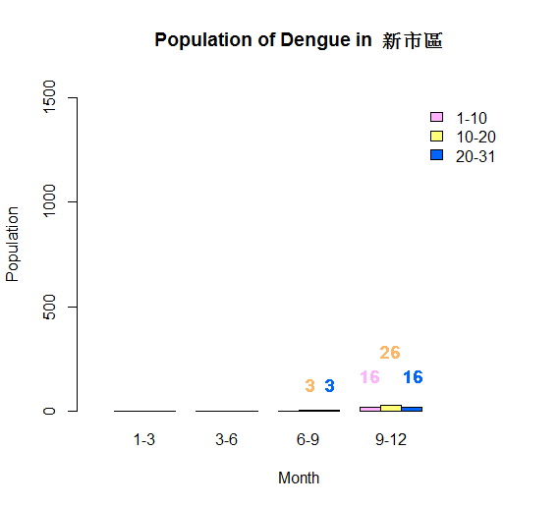
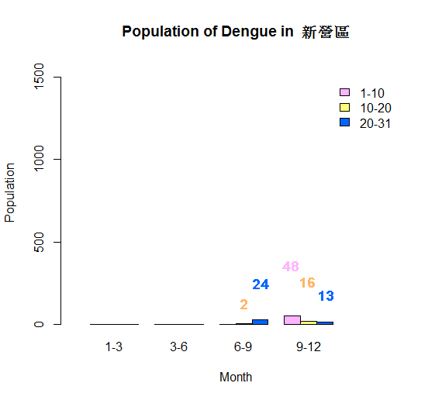
0.034%
0.118%
0.181%
0.349%
0.179%
0.132%
區病例/區人口
區病例/台南病例
25-30 / 共37個區

Slide 10
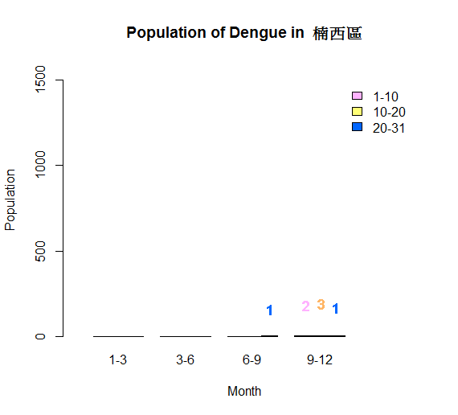
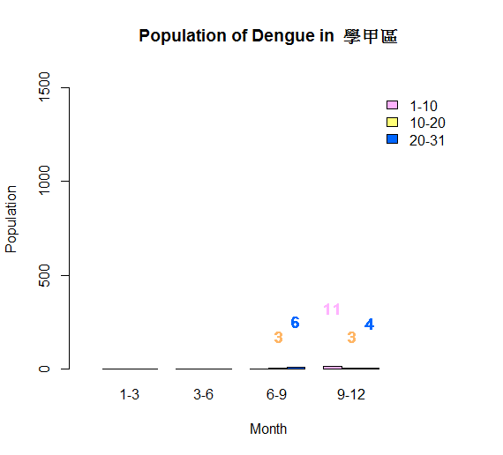
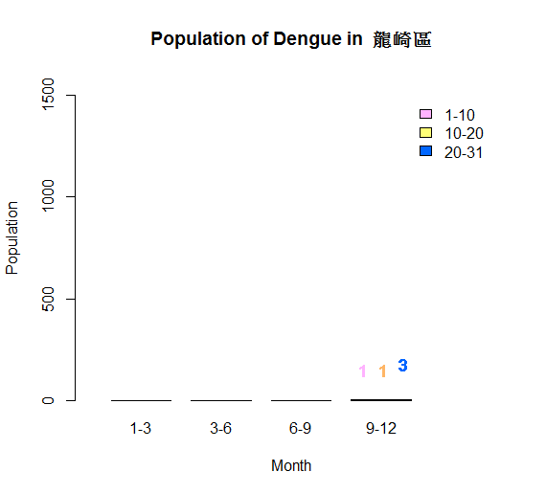
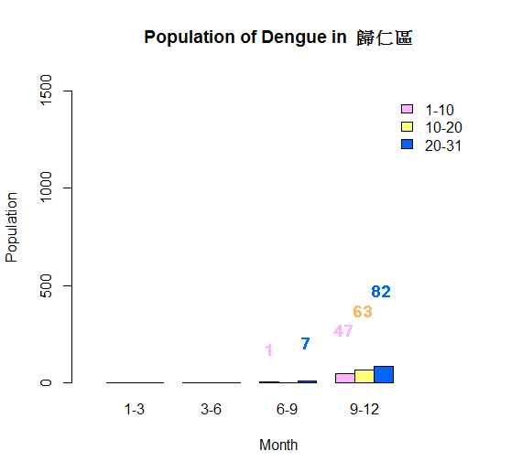
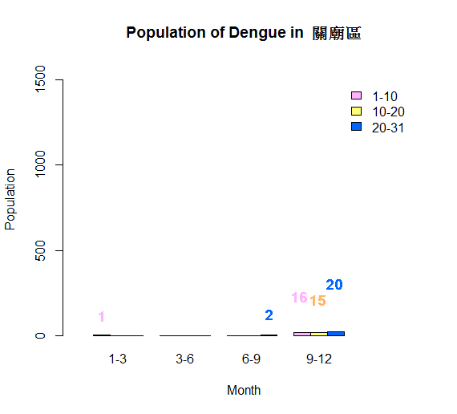
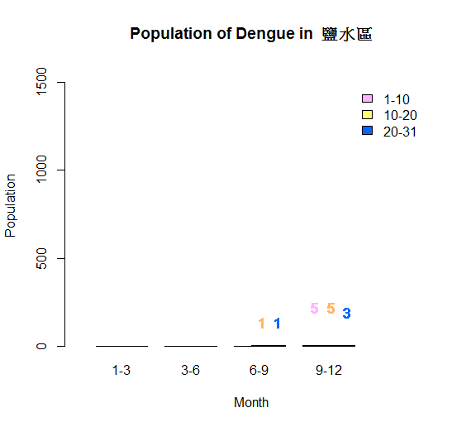
0.069%
0.101%
0.119%
0.295%
0.156%
0.058%
區病例/區人口
區病例/台南病例
(北門區無病例資料)
31-36 / 共37個區

Slide 11
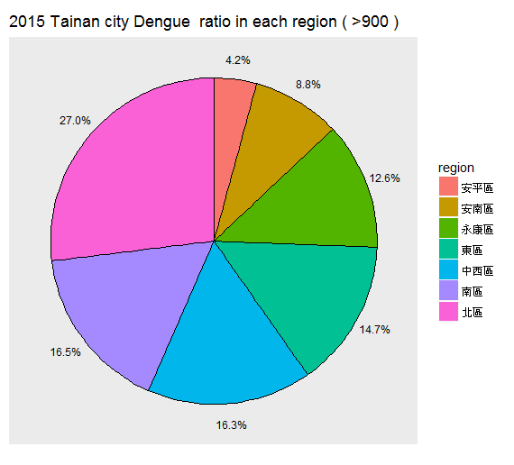
9月至12月為
最容易感染登革熱的月份
安平區、安南區、永康區、東區、中西區、南區、北區
占全台南總人口 53.6%
占全台南感染病例數 93.5%
其中又以，中西區、南區、北區
占全台南總人口 17.8%
占全台南感染病例數 55.0%

Slide 12
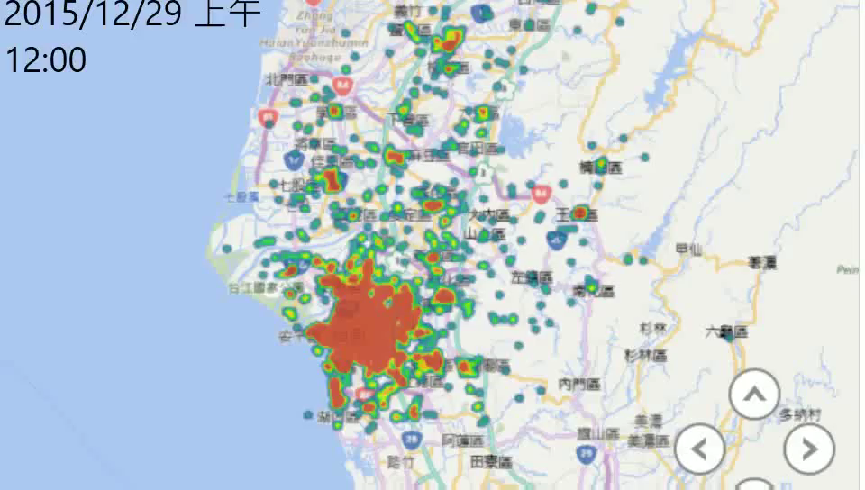

Slide 13
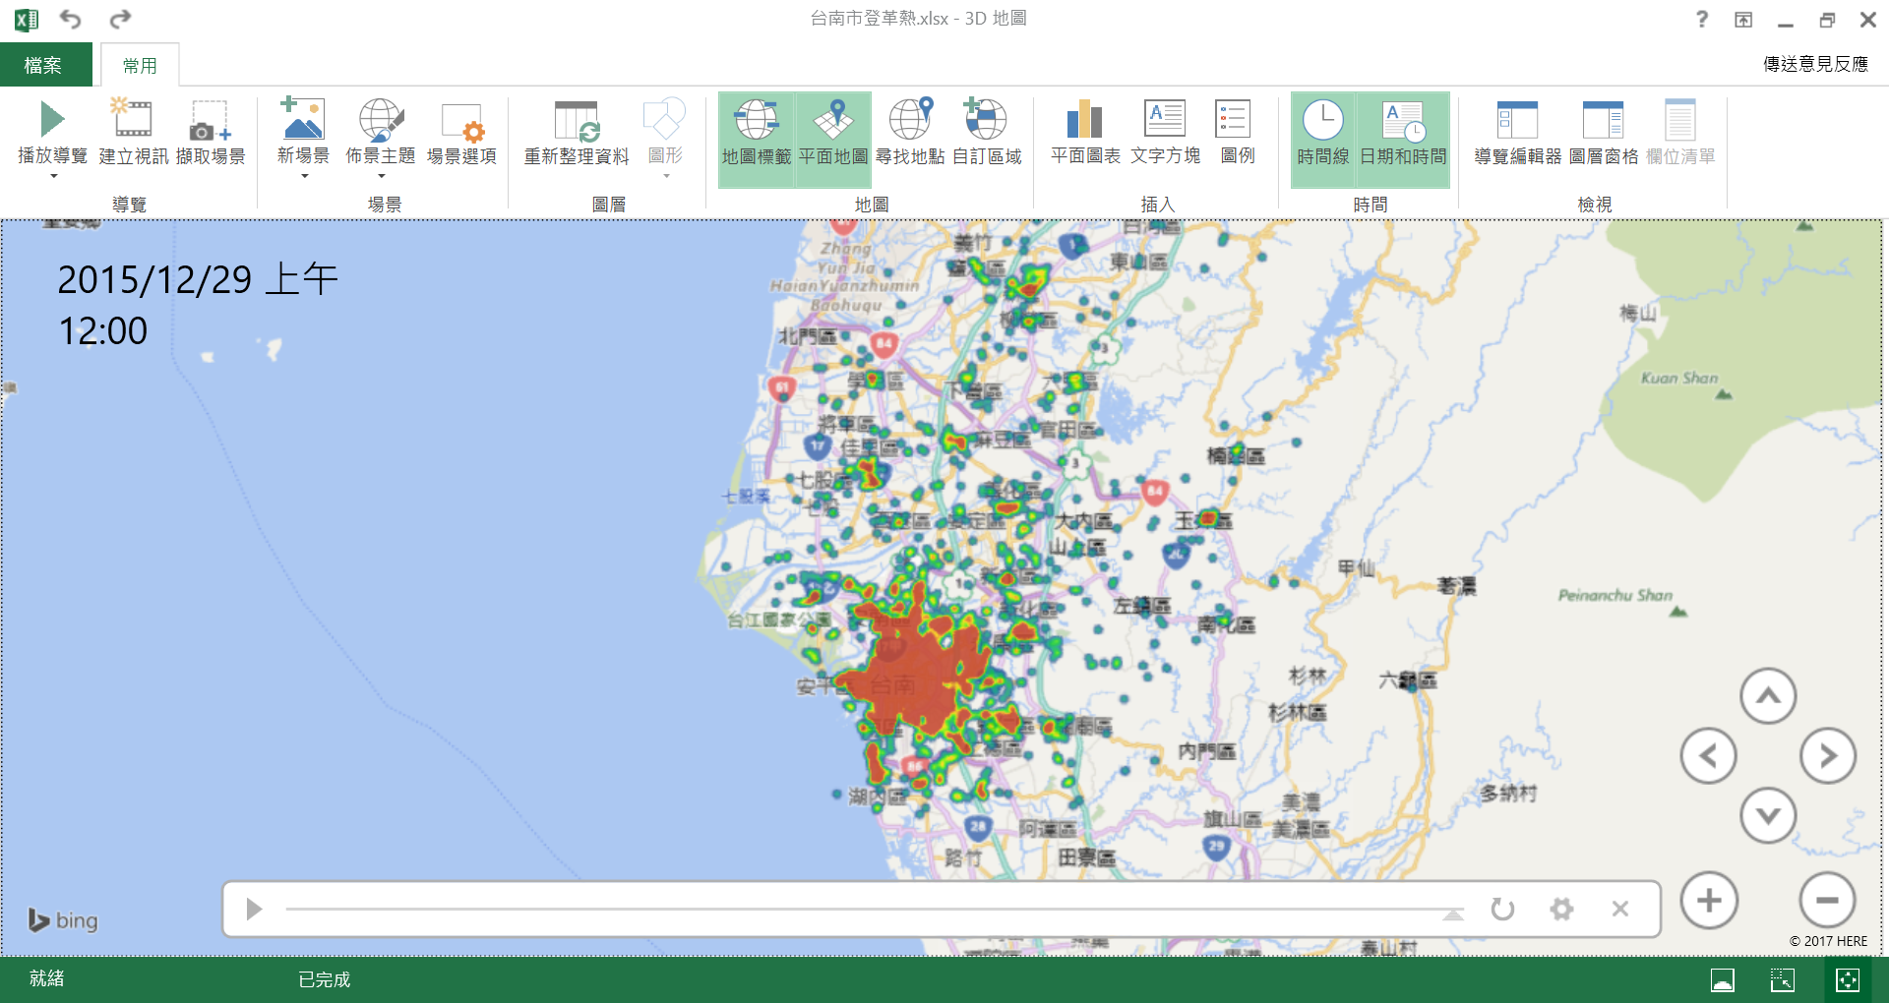
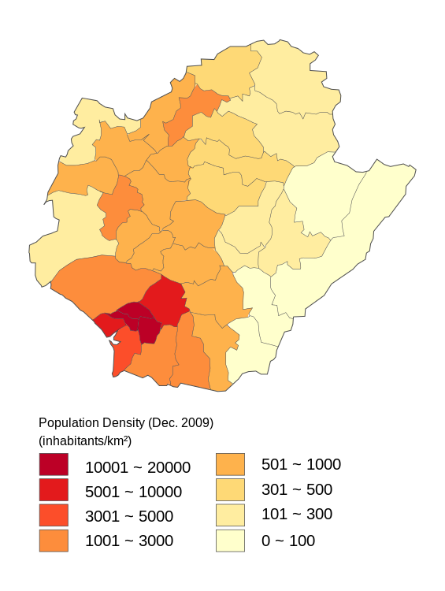
疊
圖
分
析
台南各區密度分層設色圖
資料來源：台南各區密度分層設色圖
https://zh.wikipedia.org/wiki/%E8%87%BA%E5%8D%97%E9%83%BD%E6%9C%83%E5%8D%80#/media/File:Population_density_map_of_Tainan_(Dec_2009).svg

Slide 14
疊
圖
分
析
台南各區密度分層設色圖
資料來源：台南各區密度分層設色圖
https://zh.wikipedia.org/wiki/%E8%87%BA%E5%8D%97%E9%83%BD%E6%9C%83%E5%8D%80#/media/File:Population_density_map_of_Tainan_(Dec_2009).svg

Slide 15
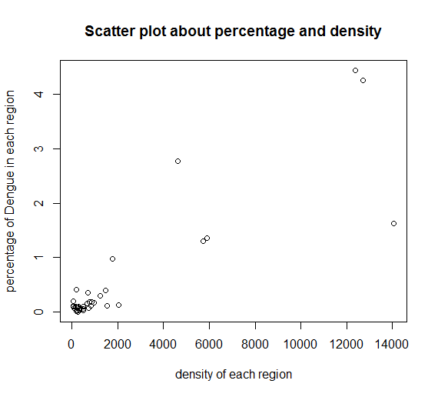
貳、 區得病率與 人口密度比較
X軸 – 區的人口密度(人/平方公里)
Y軸 – 區的得病率(區病例數/區人口)

Slide 16
北區 4.264% 12713(人口密度)
中西區 4.448%
12380(人口密度)
南區 2.769%
4611(人口密度)
永康區 1.305%
5731(人口密度)
東區 1.624%
14078(人口密度)
安南區 0.971%
1769(人口密度)
安平區 1.363%
5908(人口密度)

Slide 17
北區 4.264% 12713(人口密度)
中西區 4.448%
12380(人口密度)
南區 2.769%
4611(人口密度)
永康區 1.305%
5731(人口密度)
東區 1.624%
14078(人口密度)
安南區 0.971%
1769(人口密度)
安平區 1.363%
5908(人口密度)
Correlation : 0.8753149

Slide 18
得病率與人口密度 呈現高度正相關

Slide 19
參、 公園數與感染病例數比較
資料來源：臺南市政府開放資料平台，http://data.tainan.gov.tw/。
-下載網址，http://data.tainan.gov.tw/dataset/tainan-park-info/resource/9378f8dd-3d41-4cdb-bb52-e6e084e80a77。

Slide 20
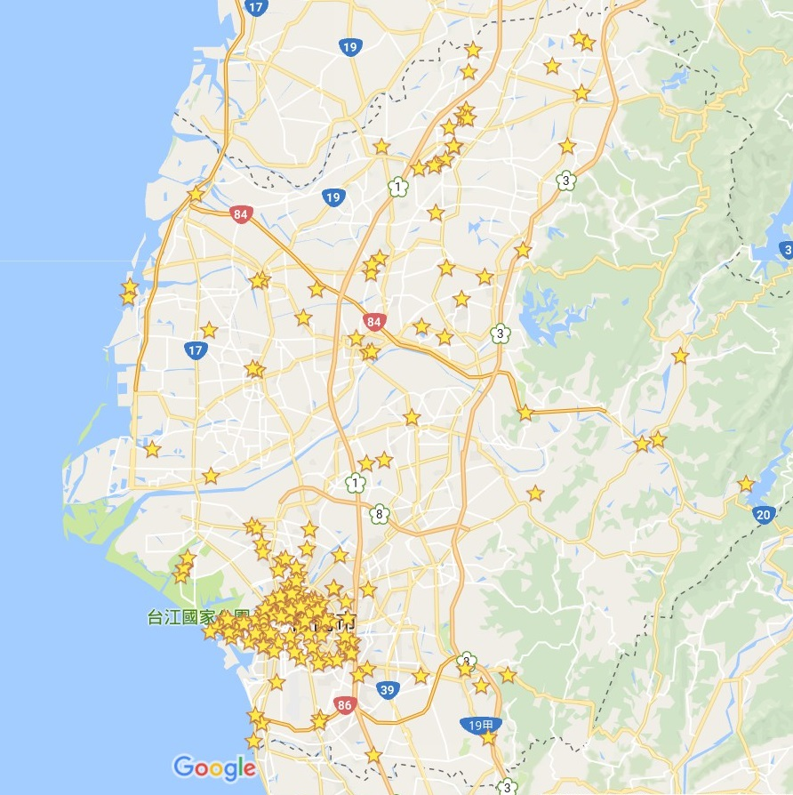
疊
圖
分
析

Slide 21
疊
圖
分
析

Slide 22
感染病例數與公園密集度
有密切關係

Slide 23
肆、 交通樞紐(火車站) 及感染病例數比較

Slide 24
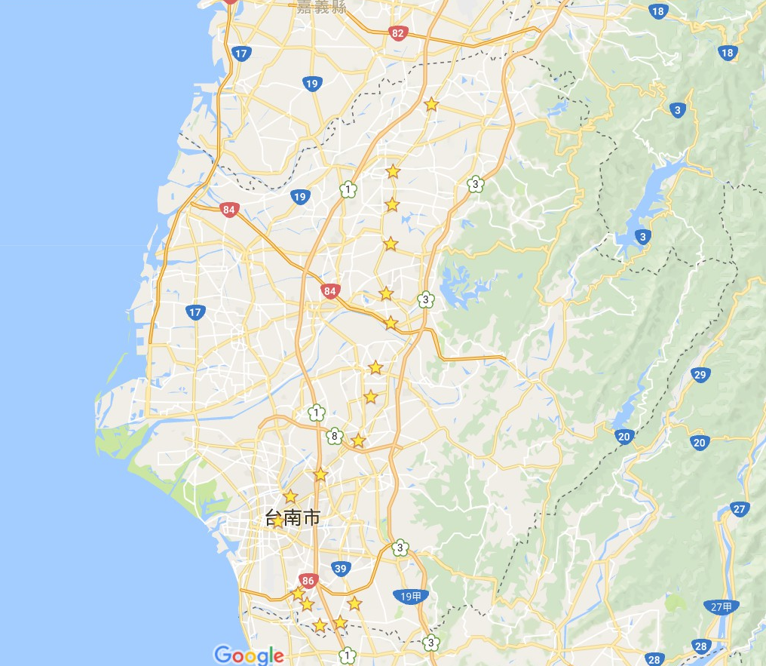

台南各火車站
流量統計資料
(104.7-104.12)
編號 | 火車站名 | 進出站流量 (人次)
01 | 後壁 | 223431
02 | 新營 | 1976023
03 | 柳營 | 345963
04 | 林鳳營 | 217622
05 | 隆田 | 599224
06 | 拔林 | 54442
07 | 善化 | 1300452
08 | 南科 | 445624
09 | 新市 | 996604
10 | 永康 | 1181986
11 | 大橋 | 1220861
12 | 台南 | 9357587
13 | 保安 | 616662
14 | 仁德 | 280136
15 | 中洲 | 180353
16 | 長榮 | 359321
17 | 沙崙 | 716652
1
新營區
2
2
3
4
5
善化區
3
6
7
8
永康區
5
9
永康區
4
10
北區
1
11
12
13
14
17
15
16
資料來源：台鐵統計資料http://www.railway.gov.tw/tw/CP.aspx?sn=7460&n=6886

Slide 25
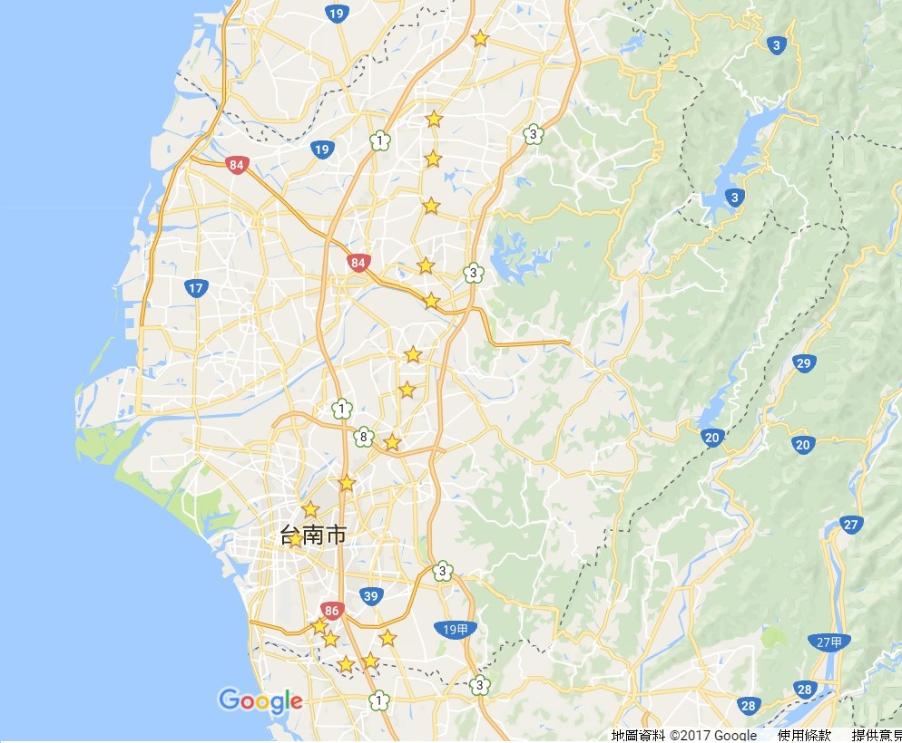
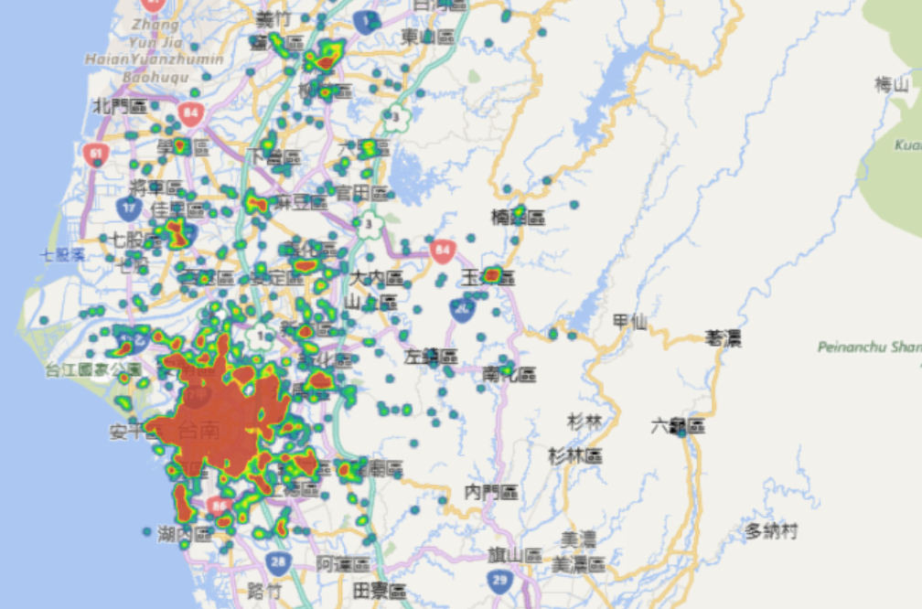
疊
圖
分
析

Slide 26
疊
圖
分
析

Slide 27
疊
圖
分
析
No.2
新營火車站
No.3
善化火車站
No.1
台南火車站
交通樞紐(火車站)
與傳染擴散有相關

Slide 28
預期結果 統計結果
影響感染登革熱病例數的因素：
人口密度高的地區得病率高
公園數量多的地區病例數多
交通樞紐與傳染擴散有關

Slide 29
工作分配
404410024 | 資工二 | 廖紹凱 | 擴散圖分析及影片製作
404410029 | 資工二 | 蔡欣倢 | 資料總整合及PPT製作
404410062 | 資工二 | 林佳萱 | R語言撰寫及圖表製作
404410096 | 資工二 | 龍柏安 | 綜合總比較及PPT製作

Slide 30
Thanks!
Q&A

